Slide 1
caretパッケージを使ってXGBoostをkaggleコンペで 実装してみた
Kien Y. Knot(@0_u0)

Slide 2

caretパッケージを使ってXGBoostをkaggleコンペで 実装してみた
Kien Y. Knot(@0_u0)
誰？

Slide 3
← 誰？
Kien. Y. Knot(TwitterName: きぬいと)
Twitterではいつもやかましくしております
Twitter歴(9年)とR歴(6年)だけは露骨に長い
時間と実力は比例しない ← 重要
R言語と同い年
調査会社の★データアナリスト★
実態は★エクセル職人★
RやPythonを使って楽しいことがしたい人生だった
じゃあ #TokyoR 活動できるじゃない！

Slide 4
今日伝わったら嬉しいこと
みんなもKaggleにRで参加しよう←これ9割
機械学習>予測>アンサンブル学習>XGBoost
xgboostパッケージはあるものの……
多変量解析畑から上がってきた僕「formula形式じゃないとやだ」
???「caretパッケージを使え……」
caretパッケージで機械学習を実装してみた

Slide 5
前処理
機械学習の理論について詳しくは語りません
語れません
訓練データで「学習」→テストデータで「予測」のフレーム
前処理についても多くは語りません
いつかセッションを担当するときに

Slide 6

Kaggle #とは
「データサイエンスのコンペティション」のコミュニティ
企業・法人がデータを提供
「精度の高い予測」や「いい感じの分類」などが課題となり，腕に自信のあるデータ野郎がこぞって競う
自信がなくても手を出せる．そこにデータがあるから
大体はtrain.csvを使って学習しtest.csvで予測する形式
.csvが.jsonだったり.tsvだったりすることもある

Slide 7
Kaggle #とは
やるメリットは多い
データの前処理，分析，結果の取りまとめまでを一通りこなせる
いろいろな分野・いろいろな種類のデータをいじれる
世界中にいる「3度の飯よりデータ分析」なKagglerがどんな方法を使ったのかを教えてくれる
タダ

Slide 8
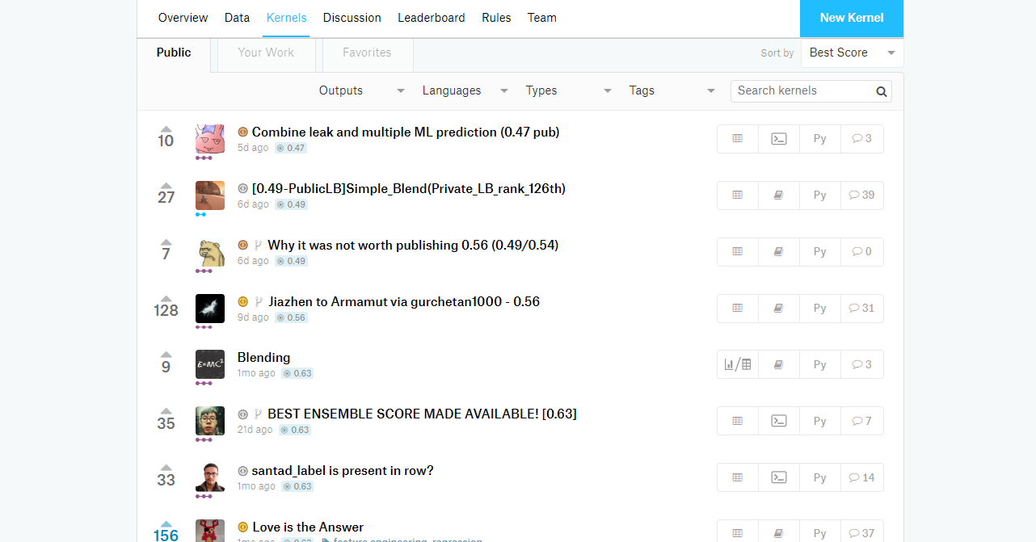

しかし
デキるKagglerの多くはPythonista😢

Slide 9

伝えたいこと①
みんなもKaggle になろう

Slide 10
Santander #とは
匿名化された提供データを使って「ターゲットスコア」を予測する
回帰分析っぽいフレームワーク
画像認識や複数のデータマージなどのないシンプルな課題
ポンコツPCでも(ギリ)やっていける
別コンペのHome Creditはメモリが足りなくて断念しました
そんなときはAWSとかGCPとか使おう，勉強した上で．
4000×4000の規模のスパースなデータ構造
スパース: データの値がほとんど0
「意味のある」データを見つけ出す必要がある

Slide 11
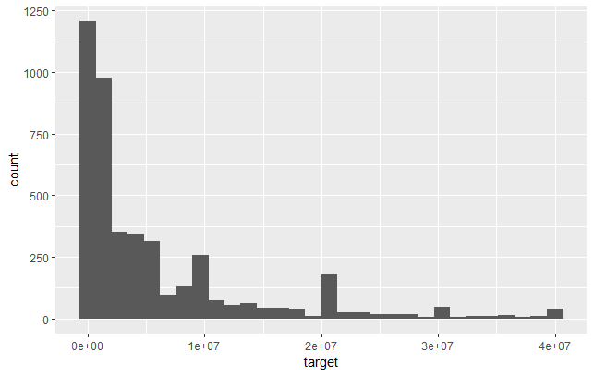
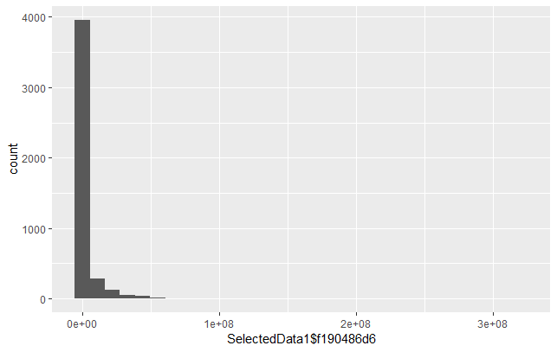
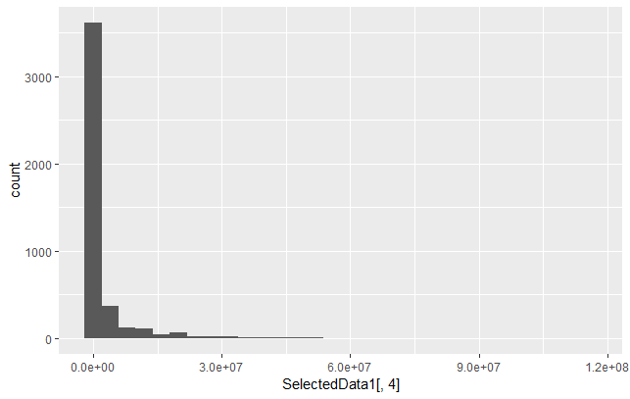
Santander #とは
本当にスパースなのか？
0が多そう
今回の目的変数
今回の説明変数(の一部)

Slide 12
Sorekara do Shitano
意味のあるデータを選び出す
Kaggle: Kernelという知識の集まる場がある
そこで「分散が0だったり目的変数との相関が0だったりするやつ」を使わないことにするといいらしい
こんなことをしました

Slide 13
Sorekara do Shitano
caret::findCorrelation(): 相関係数のcutoff基準に満たない変数を返す
分散が0であるような変数もついでに削る
申し訳程度のtidy要素
GetCor <- function(x){
data.matrix(x) %>%
cor(method = "spearman") %>%
findCorrelation(cutoff = .98)
}
GetZeroVar <- function(x){
var(x)!=0
}

Slide 14
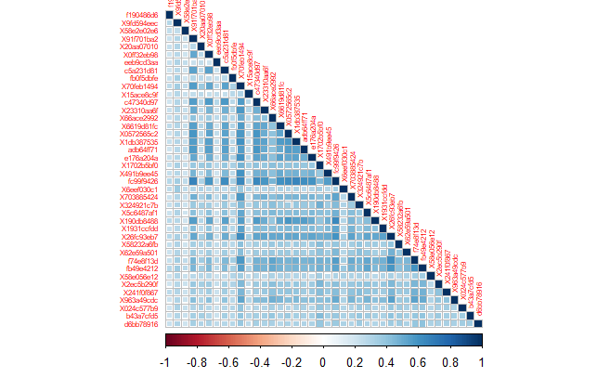
Sorekara do Shitano
相関行列が作れます
corrplot::corrplot()関数による描写
corrrパッケージでも似たことができそう
青が濃いほど1に近い
よーし分析するｚ

Slide 15
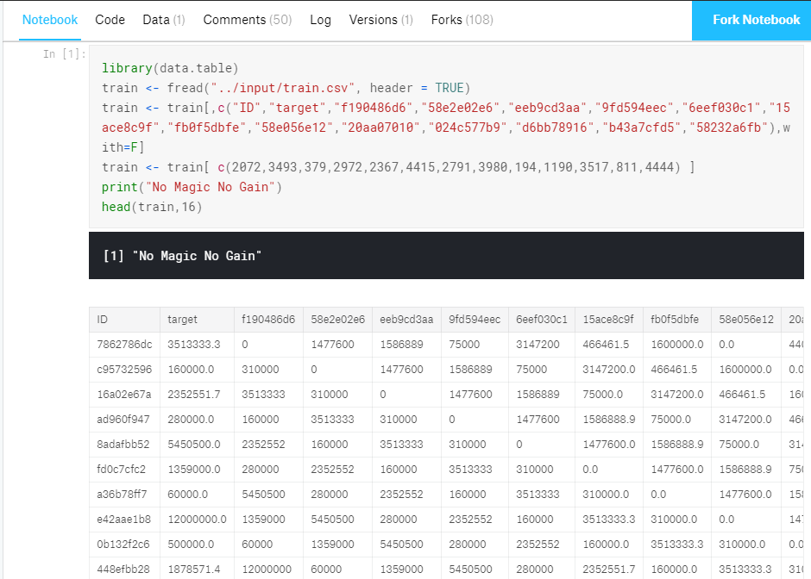
https://www.kaggle.com/titericz/the-property-by-giba

Slide 16
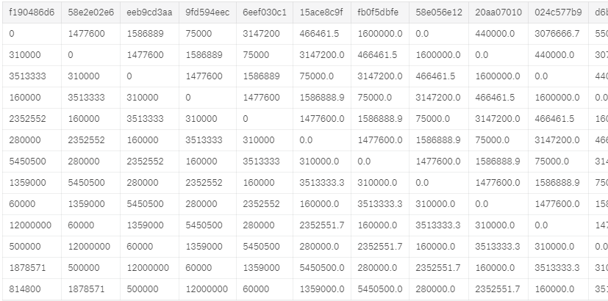

Slide 17


Slide 18
Leakageの発覚
Leakageとは
本来分析側が「知らないはず」の情報が漏洩し分析モデルに組み込むこと
過学習が起き，「予測が100%当たるモデル」とかが生まれる要因
今回は行・列で時系列のデータだったことが発覚
行が単位時間ごとの時系列，列は説明変数のログ
使うべき変数が46個くらいに定まる
その変数ラベルもKernelで共有される
Leakageに関する参考は
TJO先生のブログ(https://tjo.hatenablog.com/entry/2016/01/27/235620)
takuti先生のブログ(https://takuti.me/note/leakage/)

Slide 19
その結果？
スコアレースが過熱
そこまで1.xx台だったランキングが0.5を軽く切る
今回の1位は0.47くらい

Slide 20
伝えたいこと ②
Leakageには気をつけよう！

Slide 21
Sorekara do Shitano
使える情報は何でも使った
Leakageの変数を使ったり
Kernelで公開されているSubmissionのスコアを借りてスコア精度高めたり(Blending)
方法はいろいろ採用した
0に偏ったデータなので負の二項回帰(RMSLE: 1.98)
機械学習らしくランダムフォレスト (RMSLE: 1.47)
caretパッケージによるxgboost (RMSLE: 1.39)←ハイスコア

Slide 22
XGBoost #とは
実はよく知らないeXtreme Gradient Boost
Random Forestと勾配Boostingの合わせ技
機械学習の合わせ技で生まれた手法を「アンサンブル学習」という
Random Forestは過学習になりやすい(チューニングがないため)
勾配Boostingは予測が正確だけどパラメタチューニングがしんどい
XGBoost
スパースデータに強い
計算が速い

Slide 23
RでXGBoostしたいとき
xgboostパッケージがある
分析するデータはmatrix型を求められる
大きなデータを扱う場合matrix型は都合がいい
「機械学習」「ビッグデータ」「えーあい」という文脈ではこのフォーマットはアリ
lm()関数及びglm()関数による回帰: data.frame型
randomForestパッケージ : data.frame型
きぬいとが使い慣れている : data.frame型
モデル別に比較とかしてみたいし
data.frame型でXGBoost実装できたりしない？

Slide 24
caretパッケージによる実装
caretパッケージ？
機械学習の手法を統一的に扱うことができる
指定する引数のフォーマットが一貫している
目的変数と特徴量をformula型で実装できる
方法はmethod引数で指定できる
どう使う？→caret::train()

Slide 25
caretパッケージによる実装
data = UseData #学習データ
caret::train(target ~. , method = “xgbTree”, data = UseData, trControl = trainControl(method = cv))
# “.”で「データフレーム内のすべての特徴量」を指定できる．
# trainControl()関数で交差検証も実行してくれる.
# ハイパーパラメータのチューニングもtuneLengthやtuneGridを引数にして設定可能
# 構造が全部一緒なので，データフレームを統一して方法別の予測結果の比較が簡単
Methodにはいろいろな方法が使えたりする．
# xgboost(Tree・Linearで指定する名前が違う), randomForest
# L1, L2正則化回帰もできる
# その他の方法はhttp://topepo.github.io/caret/train-models-by-tag.htmlを参照．
予測はpredict(model, newdata = TestData)

Slide 26
caretパッケージによる実装
計算量が多いと実行が終わらない(計算……速いか？)
きぬいと環境(Memory: 8GB CPU: Core i5)だと交差検証つきxgboostに5時間かかる
PCの買い替え or doParallelパッケージによる並列計算で乗り切れ
というかクラウドの力でねじ伏せろ
xgboostパッケージと結果がちょっと変わる？
xgboostパッケージ未体験なので風の噂レベル

Slide 27
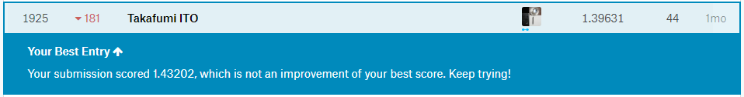
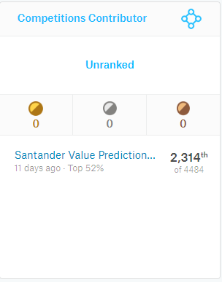
きぬいとの結果

Slide 28
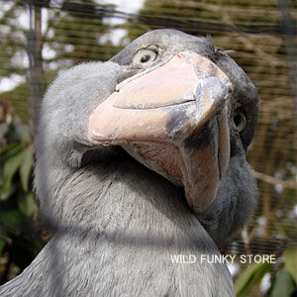
きぬいとの結果

Slide 29
伝えたいこと ③
ただ実装しただけでは半分にしかいけない

Slide 30
伝えたいこと ③’
ただ実装するだけで半分まではいけてしまう
怖くない？

Slide 31
Next my LT is……
「プレゼンスキルとデータ分析スキル上げるためのLT毎回参加するキャンペーン」開催
テーマは未定(方法？理論？パッケージ？)
Twitterでアニメとか見てるとき「進捗どうですか？」って言ってください．

Slide 32
Enjoy!

Slide 33
XGBoost #とは
数式含めた説明

